Slide 1
圆锥的体积
第2课时
WWW.PPT818.COM

Slide 2
1.理解圆锥的体积的含义，掌握圆锥体积的计算
方法，能正确计算圆锥的体积。（重点）
2.掌握圆锥的体积计算公式的推导过程，能运用
圆锥的体积计算公式解决实际问题。（难点）

Slide 3
一个圆柱形粮囤，从里面量底面周长是6.28米，高1.5米。如果每立方米稻谷约重600千克，这个粮囤大约能装多少千克稻谷？
已知这个圆柱体粮囤底面周长为6.28米，所以我们可以得知直径为2米，半径为1米。则：
3.14×1² ×1.5＝4.17（立方米）
4.17×600＝2826（千克）
答：这个粮囤大约能装2826千克稻谷。

Slide 4
上节课我们学习了圆柱的体积计算公式，这节课我们学习圆锥的体积计算公式。

Slide 5
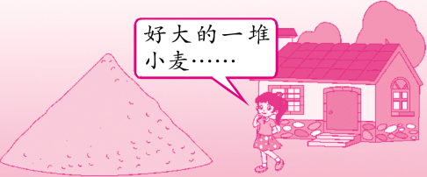
知识点
圆锥体积公式的推导
这堆小麦的体积是多少呢？想一想，如何得到圆锥的体积？

Slide 6
怎样计算圆锥的体积呢？我们准备一个圆柱和一个圆锥然后一起动手看看它们之间有什么联系吧！
仔细观察，你发现了什么？这个圆柱和圆锥的形状有什么关系？

Slide 7
我发现它们的底面积相等，高也相等。
既然它们是等底等高的，那么我们就求圆柱体积一样，那么我们就来求圆锥的体积行不行？为什么？

Slide 8
我认为这是不行的，因为圆锥的体积小。

Slide 9
是啊，圆锥的体积小，那你估计一下它们的体积大小有什么样的关系呢？
圆柱的体积＝底面积×高，那么圆锥的体积和与它等底等高的圆柱应该有一定的关系。

Slide 10
我猜想圆锥的体积大概是与它等底等高的圆柱体积的二分之一或三分之一。

Slide 11
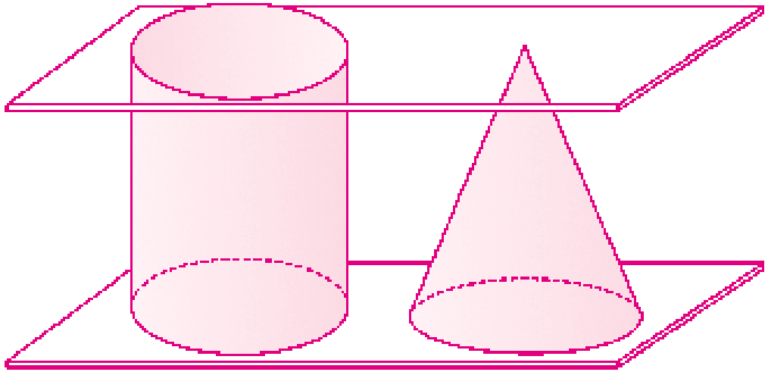
按照下面的方法做一做，你有什么发现？
步骤1：准备等底等高的圆柱形容器和圆锥形容器
各一个。

Slide 12
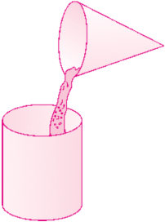
步骤2：将圆锥形容器装满沙子，再倒入圆柱
形容器，看几次能倒满。
通过实验发现：用圆锥形容器向圆柱形容器装沙需三次才能装满。

Slide 13
我们可以再用几组大小不同的圆柱和圆锥进行体积大小的比较。
通过比较，我们可以得出结论：在等底等高的圆柱和圆锥中，圆柱的体积是圆锥体积的3倍，也可以说圆锥的体积是圆柱体积的 。
1
3

Slide 14
让我们用字母表示圆锥的体积。
1
圆锥的体积＝ ×底面积×高；如果用V表示圆锥的体积，S表示底面积，h表示高，那么圆锥的体积公式可表示为V＝ Sh。
3
1
3

Slide 15
知识提炼
1
圆锥的体积＝ ×底面积×高；如果用V表示圆锥的体积，S表示底面积，h表示高，那么圆锥的体积公式可表示为V＝ Sh。
3
1
3

Slide 16
小试牛刀
填空题
（1）一个圆锥的体积是 7.2m³，与它等底等高的圆
柱的体积是（ ）m³。
21.6
（2）一个圆锥，底面积是24dm²，高是30dm，则圆
锥的体积是（ ）dm³。
240

Slide 17
知识点
圆锥的体积的计算
如果圆锥形小麦堆的底面半径为2 m，高为1.5 m。小麦堆的体积是多少立方米？
1
×3.14×2²×1.5＝6.28（m³）
3
答：小麦堆的体积是6.28立方米。

Slide 18
知识提炼
已知圆锥的底面半径和高，可以直接利用公式V＝ πr²h 来求圆锥的体积。
1
3

Slide 19
小试牛刀
一个圆锥形零件，底面半径是6 cm，高是9 cm。它的体积是多少？
1
×3.14×6²×9
3
＝ 339.12（cm³）
答：它的体积是339.12立方厘米。

Slide 20
例 判断：圆柱的体积是圆锥体积的3倍或圆锥的体
积是圆柱体积的 。 （ ）
1
3
错误解答：√
错因分析：本题没有强调圆柱和圆锥等底等高，所
以错误。
正确解答：×

Slide 21
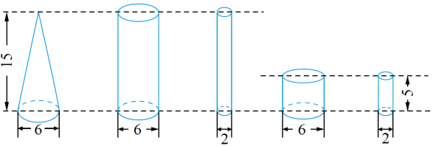
1.下图中，圆锥的体积与哪个圆柱的体积相等？说说
你是怎么想的。
（选自教材P11 T1）
圆锥的体积与第三个圆柱的体积相等。因为圆锥体是与它等底等高的圆柱体积的 ，而圆锥与第三个圆柱等底，且高是圆柱高的3倍。
1
3

Slide 22
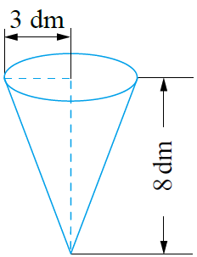
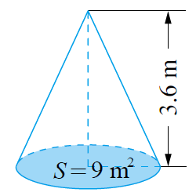
2.计算下面各圆锥的体积。
（选自教材P11 T2）
1
1
×3.14×3²×8
×9×3.6
3
3
＝10.8(m³)
＝75.36(dm³)

Slide 23
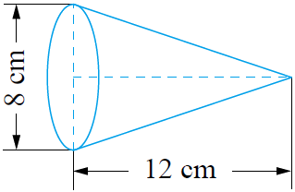
1
×3.14×（8÷2）²×12
3
＝200.96(cm³)

Slide 24
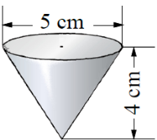
3.如图，测量中经常使用铅锤。这个铅锤的体积
是多少立方厘米？（结果保留2位小数）
（选自教材P11 T3）
1
×3.14×(4÷2)²×4
3
≈16.75(cm³)
答：这个铅锤的体积是16.75立方厘米。

Slide 25
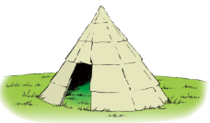
4.有一座圆锥形帐篷，底面直径约5 m，高约3.6 m。
（1）它的占地面积约是多少平方米？
（选自教材P11 T4）
3.14×（5÷2）²＝19.625（m²）
答：它的占地面积约是19.625平方米。
（2）它内部的空间约是多少立方米？
1
×19.625×3.6=23.55(m³)
3
答：它内部的空间约是23.55立方米。

Slide 26
5.某种野营帐篷近似于一个圆锥，它的底面直径
是8 m，高是2.4 m。帐篷里面的空间有多大？
1
（8÷2）²×3.14×2.4×
3
＝40.192（m³）
答：帐篷里面的空间有40.192立方米。

Slide 27
1
1、圆锥的体积＝ ×底面积×高；如果用
V表示圆锥的体积，S表示底面积，h表示高，
那么圆锥的体积公式可表示为V＝ Sh。
3
1
3
2、已知圆锥的底面半径和高，可以直接利用
公式V＝ πr²h 来求圆锥的体积。
1
3

Slide 28
作业1：完成教材相关练习题。
作业2：完成对应的练习题。

